Slide 1
ООО «Инновационный центр «Концерна «Калашников»
Опыт применения картирования потока создания ценности и балансировки в цехе переработки пластмасс и металлообработки АО «Концерна «Калашников»
Зарубин Илья Романович
г. Ижевск
Март 2018

Slide 2
Соркащение потерь
Рынок (потребитель)
Прибыль
увеличение прибыли
Цена
продукта/ услуги
Потери
Себестоимость
снижение потерь
Затраты на создание ценности для потребителя

Slide 3
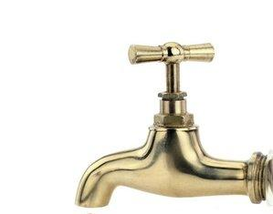
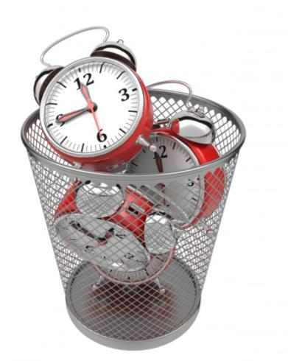
Потери в производственных процессах
ПОТЕРИ - это любой процесс, который потребляет ресурсы, но не создаёт ценности для клиента

Slide 4
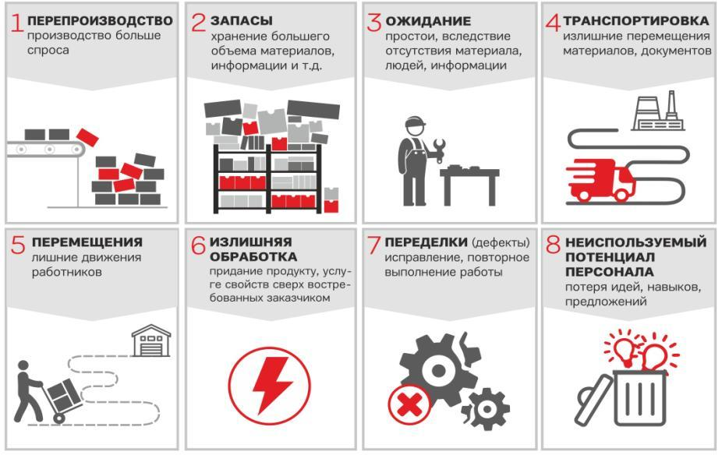
Потери в производственных процессах

Slide 5
Поток создания ценности
Поток создания ценности - все действия ( создающие и не создающие ценности), необходимые чтобы создать требуемый потребителю продукт (услугу, проект)
Процессы , Не создающие ценность (потери)

Slide 6
Последовательность картирования
Семейство
продукции
Карта текущего
состояния
Карта будущего
состояния
План
выполнения

Slide 7
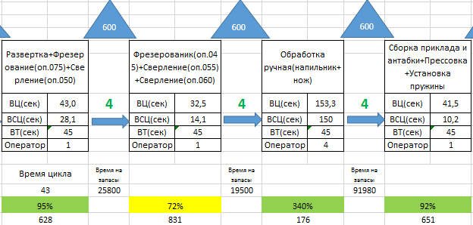
Пример построения КПСЦ в цехе переработки пластмасс и металлообработки
КПСЦ Текущего состояния
КПСЦ Будущего состояния
План мероприятий
№ | Мероприятия | Ответственный | Статус
1 | Проработать блокирующие моменты по позициям шуруп, затылок, наконечник. | Начальник участка ИЦКК
2 | Разработать планировку с учетом сокращения материальных потоков на основные изделия. | Начальник участка ИЦКК Зам.нач.цеха
3 | Переместить оборудование на участка, согласно разработанной планировке. | Зам.нач.цеха
4 | Закрепить персонал за операциями согласно КПСЦ будущего состояния. | Начальник участка

Slide 8
Пример построения КПСЦ в цехе переработки пластмасс и металлообработки
Результаты
1.Повышение производительности на 42 %,
с 454 шт./день ДО 789 шт./день.
2.Сокращение материального потока на 66%,
с 74 метров ДО 25 метров (движение одной партии).

Slide 9
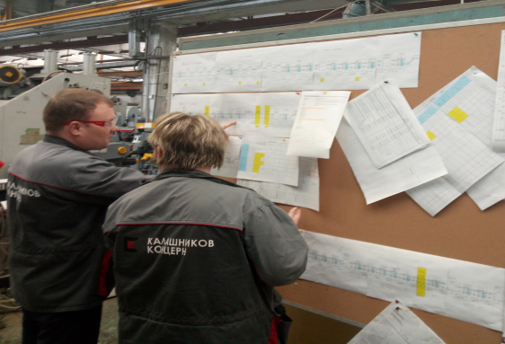
Пример построения КПСЦ в цехе переработки пластмасс и металлообработки
Совместная работа по построению КПСЦ с начальниками участка
Этапы обучения начальников участков
1. Теоретические основы КПСЦ, терминология, графические обозначения, порядок построения.
2. Совместное построение КПСЦ с начальниками участков на реальном производстве.
3. Самостоятельное построению КПСЦ, применение инструмента в повседневной работе.

Slide 10
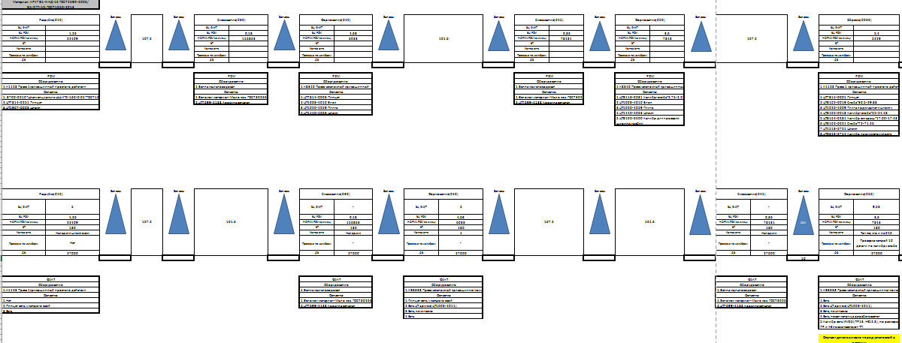
Пример построения КПСЦ в цехе переработки пластмасс и металлообработки
КПСЦ текущего и будущего состояния
Добавление дополнительных операции для доработки 2 деталей.
ВИД ПОТЕРИ: ПЕРЕДЕЛКИ!!!
потери
потери
Перемещение заготовок на участок термообработки 2 раза.
ВИД ПОТЕРИ: ТРАНСПОРТИРОВКА!!!
потери
Исправление деформированных заготовок.
ВИД ПОТЕРИ: ЛИШНИЕ ДВИЖЕНИЯ И ПЕРЕДЕЛКИ!!!
План мероприятий
№ | Мероприятия | Ответственный | Статус
1 | Разработать карты стандартных операций на наладку оборудования и проверку детали измерительным инструментом | Начальник участка ИЦКК
2 | Провести анализ технологического маршрута на необходимость перемещения заготовок на участок термообработки два раза. | Технологическая служба
3 | Разработать стандарт укладки заготовок в тару для межцеховых перемещений. | ИЦКК ДпК

Slide 11
Пример построения КПСЦ в цехе переработки пластмасс и металлообработки
Результаты
 | Колличество задействованных людей | Время выполнения операции, сек. | Перемещение, м.
БЫЛО | 3 | 38,7 | 2000
СТАЛО | 0 | 11,2 | 1000

Slide 12
Резюме доклада
Карта потока создания ценности (КПСЦ) – универсальный инструмент в поиске и устранению потерь, который позволяет смоделировать будущее состояние процесса и определить направления для улучшений.
1. Карта помогает увидеть ВЕСЬ поток.
2. Карта позволяет видеть ПОТЕРИ и их ИСТОЧНИКИ.
3. Карта показывает ВЗАИМОСВЯЗЬ между информационным и материальным потоками.
4. Карта вырабатывает ЕДИНЫЙ язык, понимание.

Slide 13
Спасибо за внимание!
Успехов в Вашей деятельности!

